Slide 1
Τσικνοπέμπτη

Slide 3
Είμαστε
στη δεύτερη εβδομάδα
της αποκριάς.
Λέγεται Κρεατινή ή της Κρεοφάγου,
γιατί ο κόσμος συνηθίζει να τρώει κρέας
χωρίς να νηστεύει
ούτε την Τετάρτη και την Παρασκευή.
Το αποκορύφωμα είναι η Τσικνοπέμπτη.
Η κρεατοφαγία συνδυάζεται
με οικογενειακά τραπέζια,
γλέντια αλλά και εορταστικές εκδηλώσεις.

Slide 4
Η μέρα λοιπόν
ονομάστηκε έτσι
από την τσίκνα
που γεμίζει ο αέρας
από τα κάρβουνα
στις ψησταριές

Slide 5
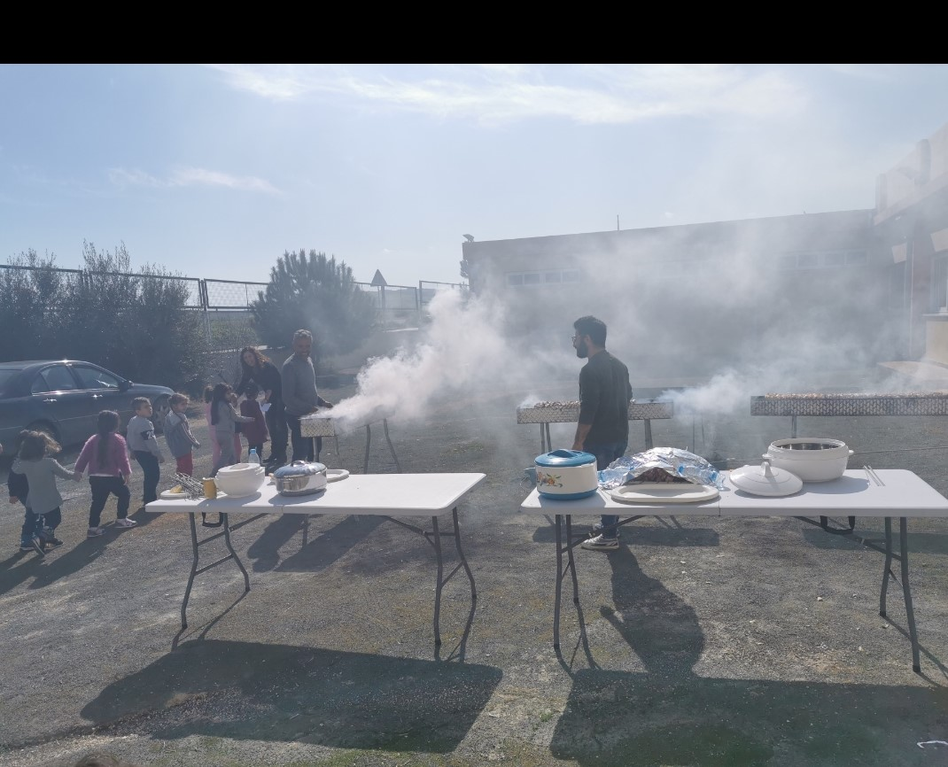
Τσικνοπέμπτη

Slide 6
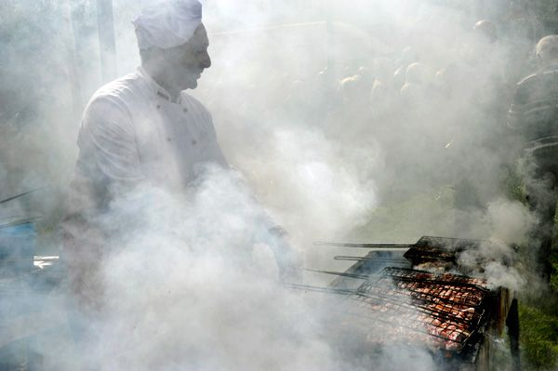

Slide 9
Τα έθιμα
της Τσικνοπέμπτης

Slide 10
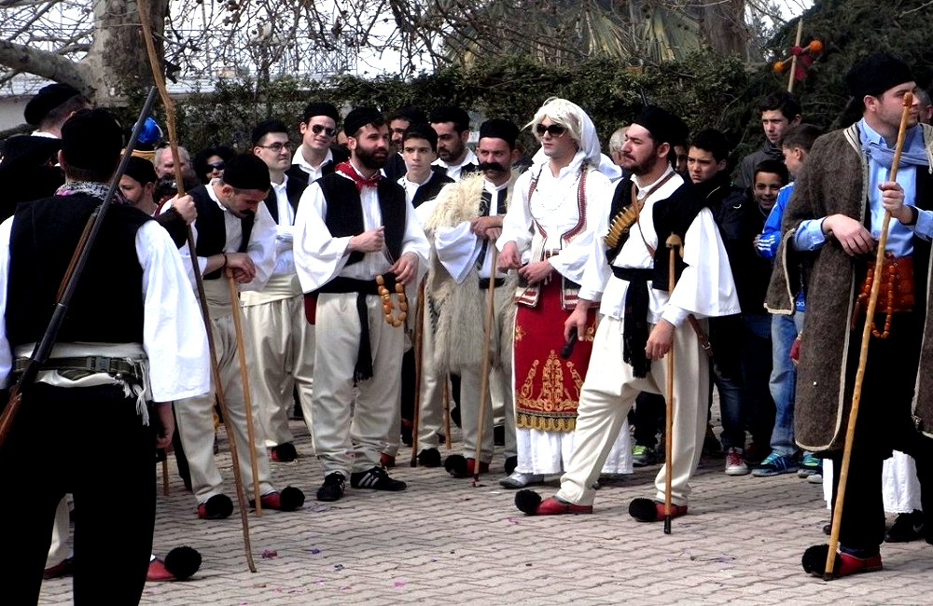
Ο βλάχικος γάμος της Θήβας
Την Τσικνοπέμπτη γίνεται το προξενιό των δυο νέων
και ο γάμος θα τελειώσει την Καθαρά Δευτέρα
με την περιφορά των προικιών
της νύφης
στην πόλη.

Slide 12
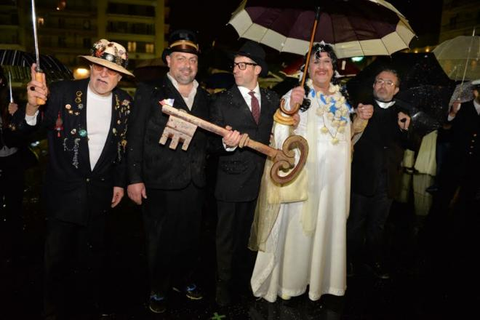
Στην Πάτρα παντρεύουνε
την Γιαννούλα την κουλουρού

Slide 13
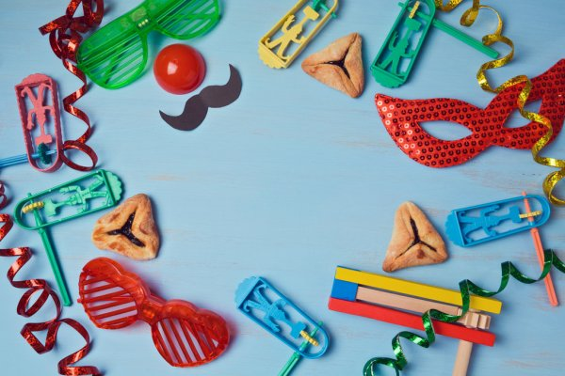

Slide 14
Στην Κέρκυρα γλεντάνε με τα Πετεγολέτσια
Οι νοικοκυρές βγαίνουν στα μπαλκόνια
και κουτσομπολεύουν η μία την άλλη.
Όλοι γελάνε και κανείς δεν παρεξηγείται.

Slide 15
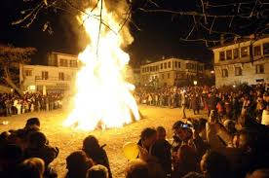
Οι φωτιές στις Σέρρες
Αφού ψήσουν και γλεντήσουν, οι κάτοικοι ανάβουν μεγάλες φωτιές και πηδάνε από πάνω.

Slide 16
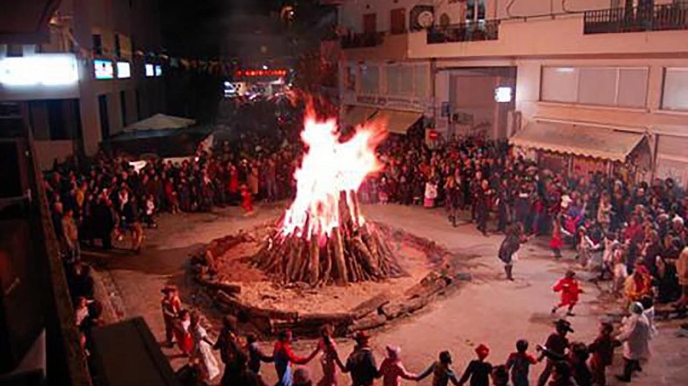
Το γλέντι συνεχίζεται γύρω από τη φωτιά.

Slide 17
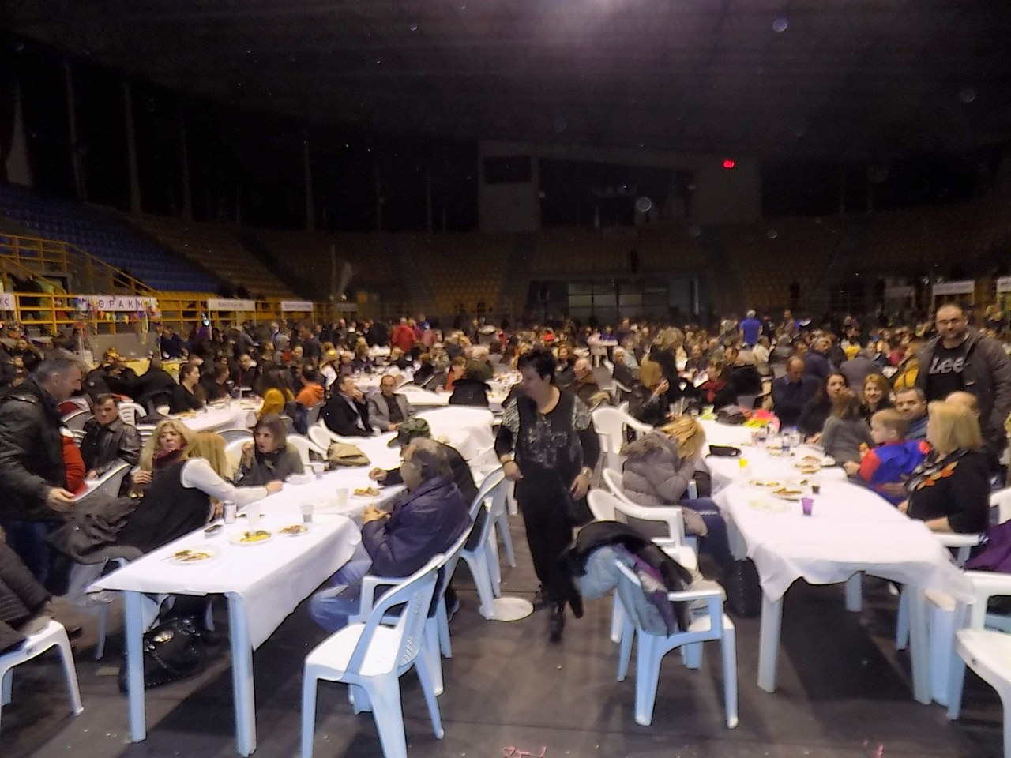
Στην Ξάνθη οργανώνουν βραδιά παραδοσιακών γεύσεων.

Slide 18
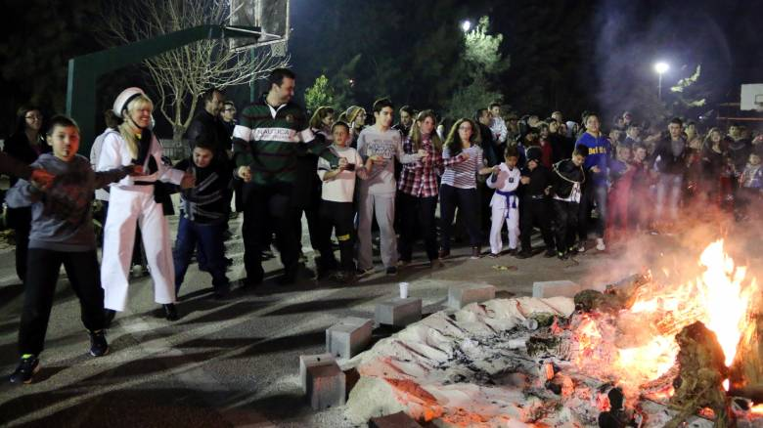
Στην Κομοτηνή την Τσικνοπέμπτη ετοιμάζονται με το καψάλισμα της κότας… που θα φάνε την Κυριακή της Αποκριάς.

Slide 19
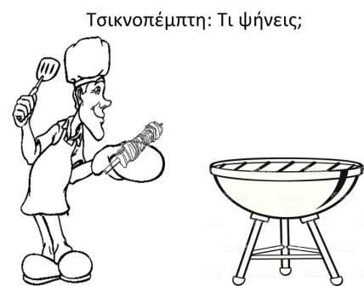
Το δικό μου αγαπημένο τραπέζι
για την Τσικνοπέμπτη
MENU

Slide 20
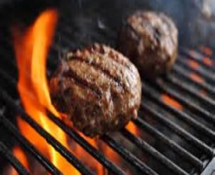
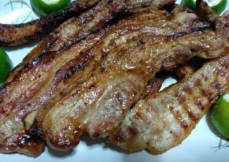
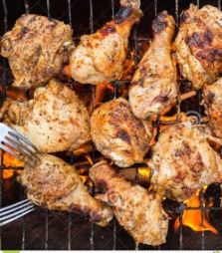
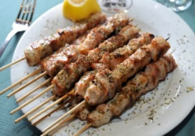
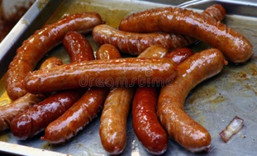
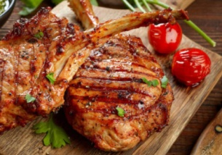
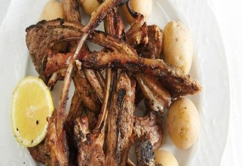
Ποιο κρέας σου αρέσει περισσότερο;

Slide 21
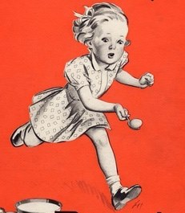
Ώρα για παιχνίδι!!!
Βάλε ένα αυγό στο κουτάλι και
πήγαινε μέχρι…..

Slide 23
